Slide 1
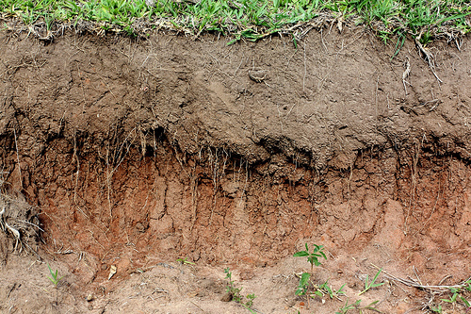
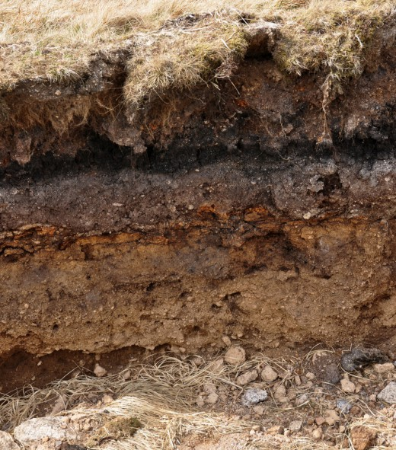
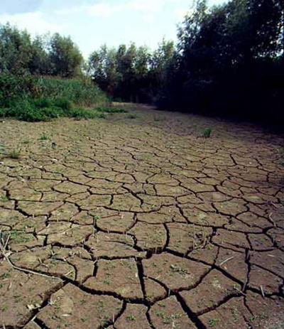
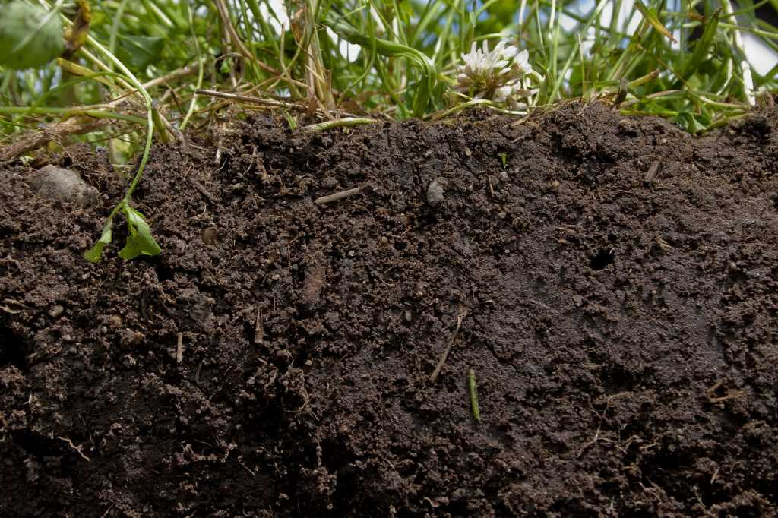
Состав почв

Slide 2
Ответы:
I вариант
1- А
2 -В
3-Б
4-А
5-А
6-В
II вариант
1-Г
2-Б
3-В
4-В
5-В
6-Г
Критерий оценивания:
6 баллов - "5"
5 баллов -"4"
3-4 балла - "3"
1-2 балла - "2"

Slide 3
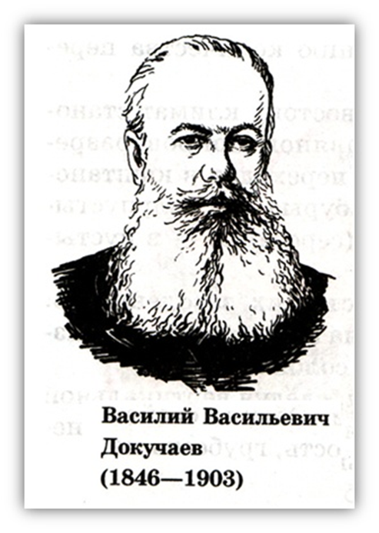

Slide 4
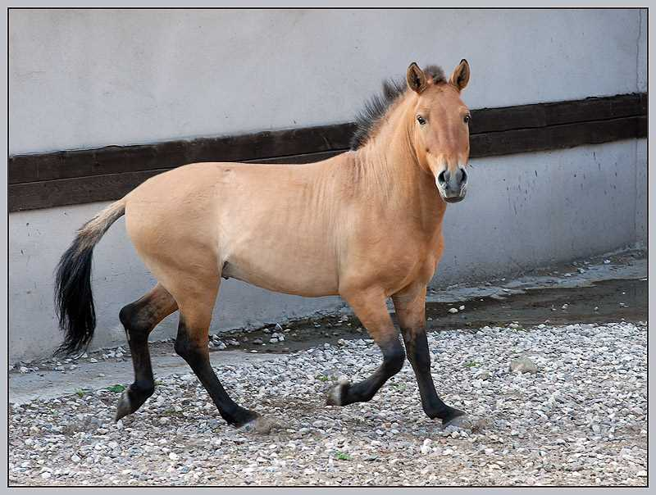
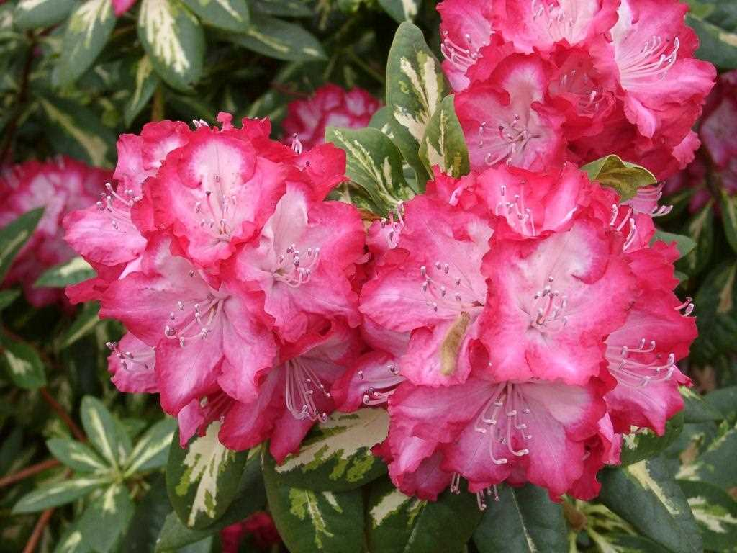
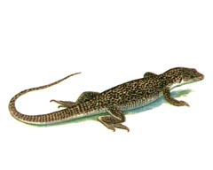

Slide 5
План урока:
1. Рассмотреть и провести лабораторные определения состава почв
2. Рассмотреть почвенные горизонты и типы почв Московской области

Slide 6
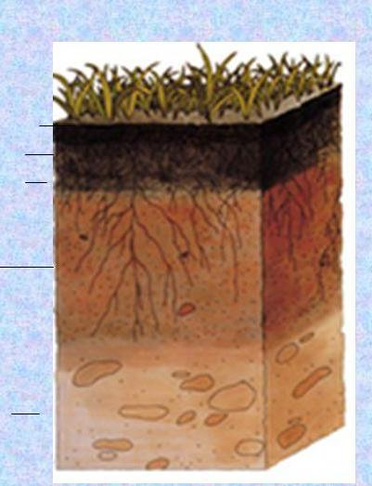
Из каких слоев состоит почва?

Slide 7
Горизонты почвы

Slide 8
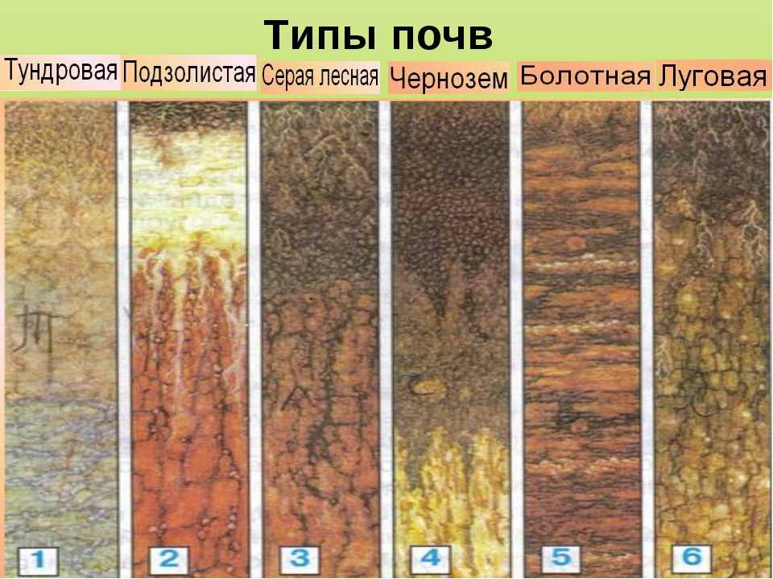

Slide 9
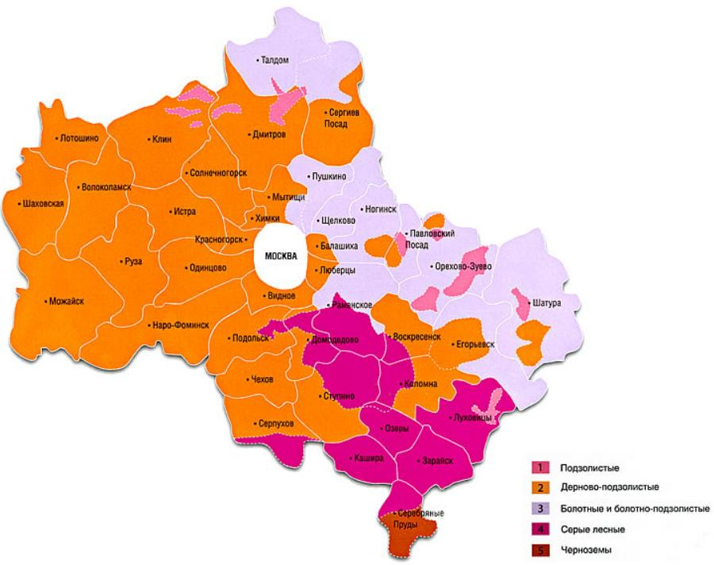
Карта почв Москвы и Московской области

Slide 10
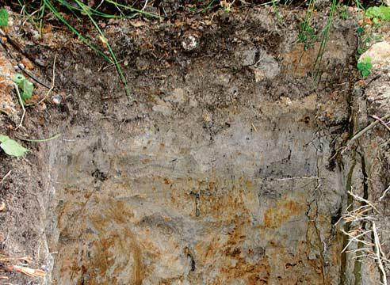
Подзолистые почвы
1

Slide 11
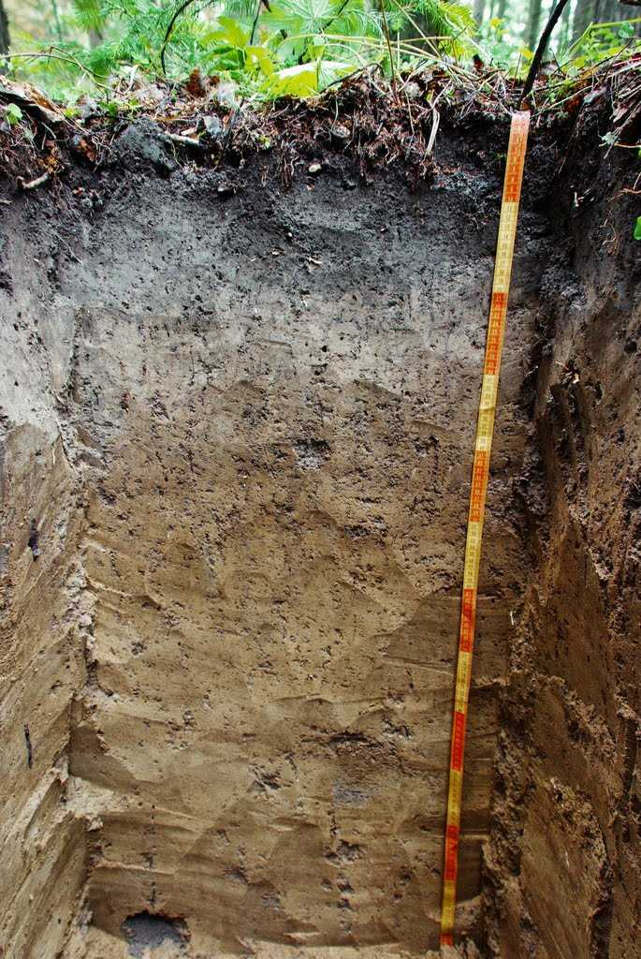
Дерново-подзолистые почвы
2

Slide 12
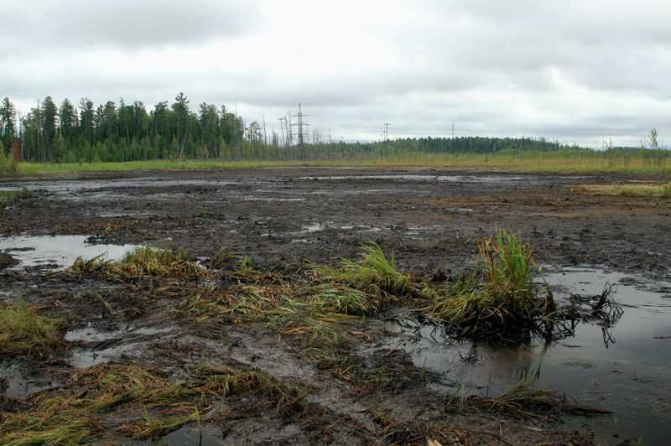
Болотные почвы
3

Slide 13
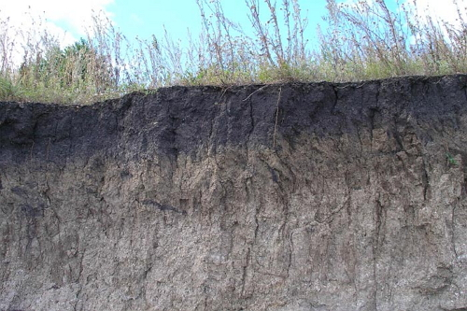
Серые лесные
4

Slide 14
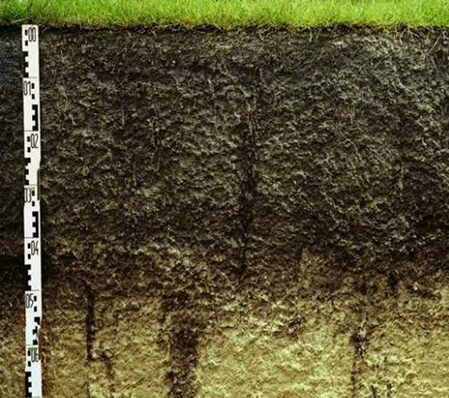
Черноземы
5

Slide 15
Какая ошибка допущена в стихотворении?
Почву представляем:
Комковата, розовата.
Глиной и песком она богата.
Если правильный вести за ней уход,
Жди богатый урожай каждый год!

Slide 16
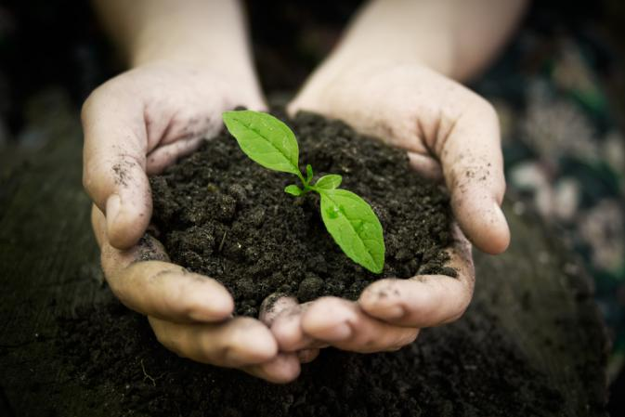
Не розовата, а серая, тёмная, иногда чёрная. Кроме глины и песка в почве есть перегной, а также воздух и вода

Slide 17
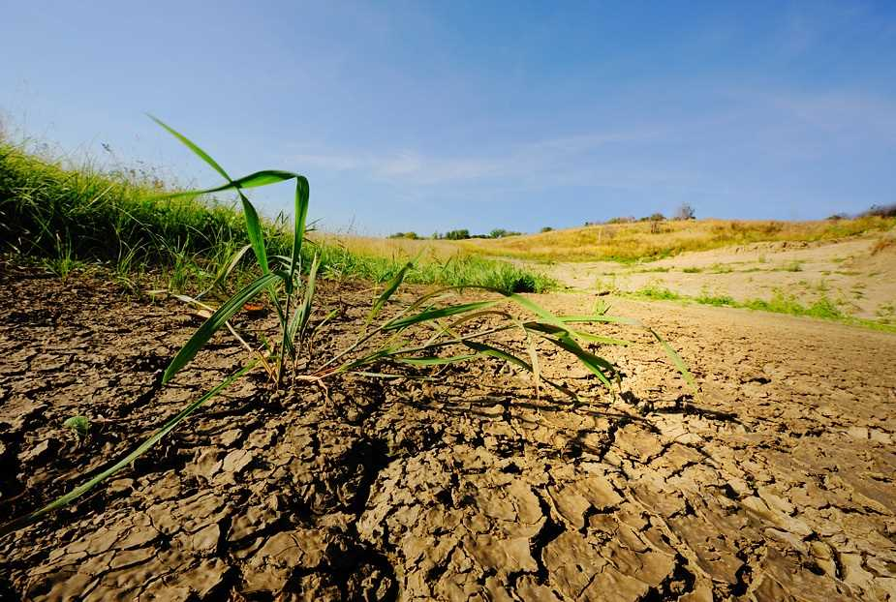
Верно ли утверждение:
1. Почва состоит из глины, песка и гумусового горизонта
2. Самые распространенные почвы в Московской области - это черноземы

Slide 18
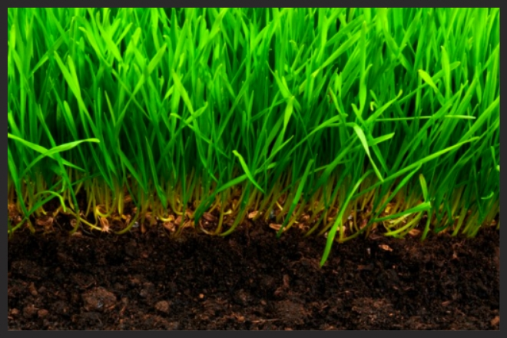
Ответ:
1. Да верно
2. Нет, в Московской области развиты дерново-подзолистые почвы

Slide 19
Домашнее задание:
Параграф 42, с. 164 творческое задание
Решить задачу:
В наиболее благоприятных условиях (чаще всего это широколиственные леса) численность дождевых червей достигает 500-800 на 1 м2. Рассчитайте и запишите, сколько почвы за сутки перерабатывают дождевые черви на площади 20 га, если один дождевой червь может переработать за это время около 0,5 г почвы.

Slide 20
Горизонты почвы

Slide 21
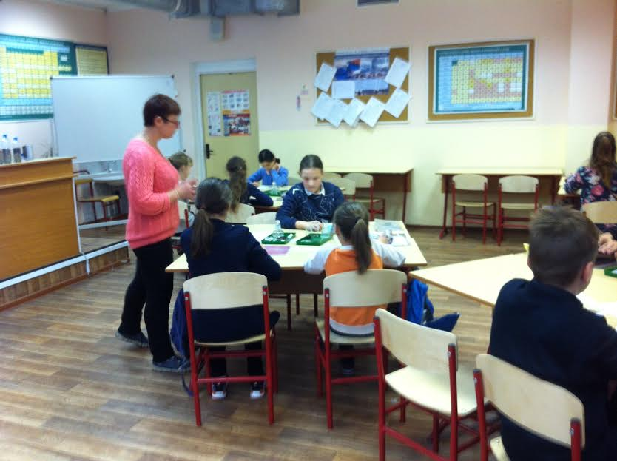
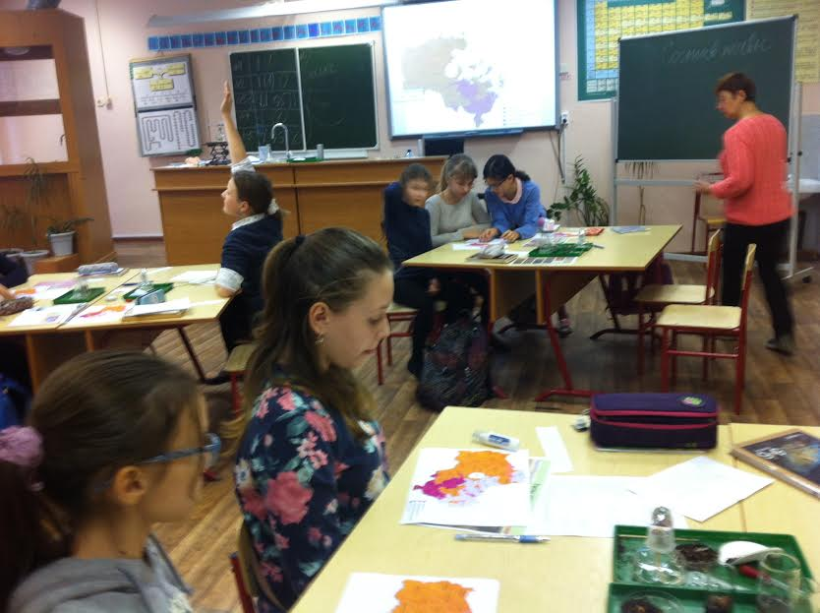
На уроке учащиеся познакомились с составом почвы, провели эксперименты, также познакомились с типами почв и картой почв Московской области. Все ученики активно работали отвечали на вопросы и сделали выводы по теме урока.

